Slide 1
Автоматизация университета – как удобный сервис и единый подход к управлению университетом
Национальный исследовательский
технологический университет
Ляпин Дмитрий Геннадьевич,
ведущий инженер управления информационных технологий НИТУ «МИСиС»
Notes:
Для смены шаблона на другой вид необходимо:
- щелкнуть правой кнопкой мыши на пустое место в слайде
- выбрать пункт «оформление слайда»
- выбрать справа пункт «шаблоны презентации»
- из 5 вариантов «используется в данной презентации» выбрать нужный
- щелкнуть по нему правой кнопкой мыши и выбрать 1 из 3х вариантов применения

Slide 2
Количество пользователей
Подразделения > 70:
Ректорат – отчеты, информация об обучающихся
Учебный отдел - планирование учебного процесса, учебные планы, расчет ОФППС, нагрузка, практики студентов, формирование дипломов, расписание, отчеты
Приемная комиссия – план приема, учет заявлений абитуриентов, списки студентов, отчеты
Кафедры - управление нагрузкой преподавателей, бронирование аудиторий, отчеты и любая информация об обучающихся
МОСКВА
700
ФИЛИАЛЫ
100
Национальный исследовательский
технологический университет

Slide 3
Миграционный отдел - формирование документов для постановки и снятия с миграционного учета
Аспирантура - управление индивидуальными планами
Институты - управление нагрузкой, практикой студентов индивидуальные планы преподавателей, распределение ОФППС, личные дела обучающихся
Студенческий офис - формирование и выпуск приказов, формирование справок, назначение стипендий, учет вакантных бюджетных мест, учет договоров об оказании платных образовательных услуг, формирование заявлений на открытие банковских счетов
Центр обработки данных – формирование и проведение анкетирования обучающихся
Общежития - формирование договора о проживании в общежитии, издание приказов о льготах стоимости проживания, учет помещений (карточка помещения), обработка заявок от проживающих
Национальный исследовательский
технологический университет

Slide 4
Общая модель планирования учебного процесса
1
Расчет плановой нагрузки и ОФППС
документы распределения поручений доступны на редактирования кафедрам до 15 октября текущего года
Расчет нагрузки по кафедрам
Распределение нагрузки по преподавателям
2
Плановое расписание
Составление расписания
Фактическое расписание
3
Данные из расписания
(лекции, практические и лабораторные занятия + экзамены) редактируются только в сетке расписания. Количество выполненных занятий считается из количества проведённых занятий
Фактическая нагрузка (распределение поручений)
Формируется в день закрытия плановой нагрузки и может редактироваться до окончания учебного года
Нагрузка, которая не участвует в сетке расписания, редактируется до окончания периода действия учебного года сотрудником кафедры
Данные по контингенту студентов пересчитываются автоматически на первое число месяца
Национальный исследовательский
технологический университет

Slide 5


Приказы
80 унифицированных видов приказов с технологией штрих-кодирования версий приказов с предопределенными настройками
Проект приказа
(инициатор приказа)
Согласование подписи/документооборот (инициатор/уполномоченные лица)
Утверждение
(сотрудник канцелярии)
Если нарушены сроки издания приказа
Дополнительные проверки позволяют иметь актуальную информацию – льготы студентов
Дополнительное согласование
Приказ
Автоматическая рассылка утвержденных приказов на E-mail подразделений
Национальный исследовательский
технологический университет

Slide 6
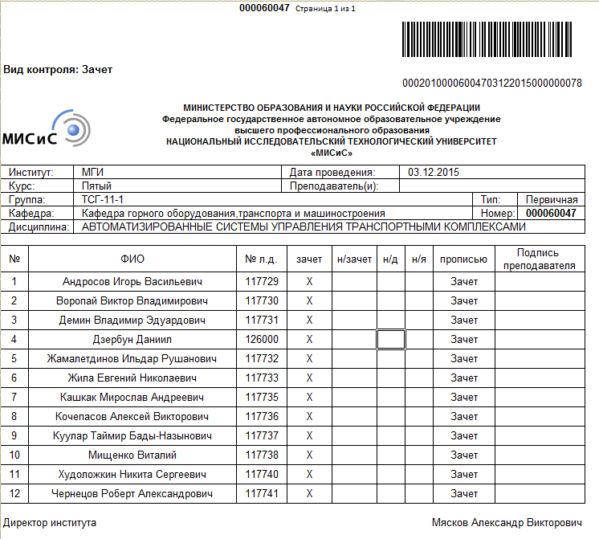
Машиночитаемые ведомости
1
Формирование и печать ведомости
2
Заполнение и передача оператору
Сканирование с отправкой на электронный адрес
3
4
Проверка и проведение ведомости с возможностью просмотра результата сканирования
Генерация штрих кода производится при каждом сохранении что позволяет учитывать версионность документа

Slide 7
Обработка заявок от студентов
Формирование заявки из личного кабинета
Обучающийся выбирает нужный вид справки (заявки) отправляется запрос
При поступлении заявки в 1с пользователь открывает заявку и запускает ее в печать (студенту приходит письмо на почту о том, что заявка оформляется)
Формирование заявки лично
Оператор создает заявку
Подписывает справку и меняет статус
После подписания справки оператор меняет статус в заявке и автоматически направляется уведомление студенту с номером кабинета и графиком работы
После получения справки оператор закрывает заявку – она считается исполненной
После получения справки оператор закрывает заявку – она считается исполненной
Вид заказа различается статусами что позволяет делать аналитику
По итогам 2016-2017 и 2017-2018 годов 95% справок было заказано онлайн
Национальный исследовательский
технологический университет
7

Slide 8
Учет платных основных образовательных услуг
1С:Университет
Формирование договоров и дополнительных соглашений с выводом печатных форм
Учет скидок на образовательные услуги
Различного вида отчетность
Формирование начислений
Учет переноса денег по договорам
Оперативный учет оплат по договорам
Интеграция
Формирование актов по договорам
Формирование бухгалтерских справок
Поступление денег по договорам
Карточки договоров и студентов (с движением по приказам)
1С:БГУ
8

Slide 9
Анкетирование
1
Создание анкет в 1с Университете
Свободное анкетирование/ анкетирование выпускников
2
Запуск анкет через 1с в Личных кабинетах
3
Получение отчетности
1
Создание анкет в 1с Университете
Удовлетворенность по результатам семестра
2
Автоматический подбор вопросов на основании учебного плана студента
3
Запуск анкетирования через 1с в личном кабинете
4
Получение отчетности
5
Лучшие преподаватели семестра
Национальный исследовательский
технологический университет

Slide 10
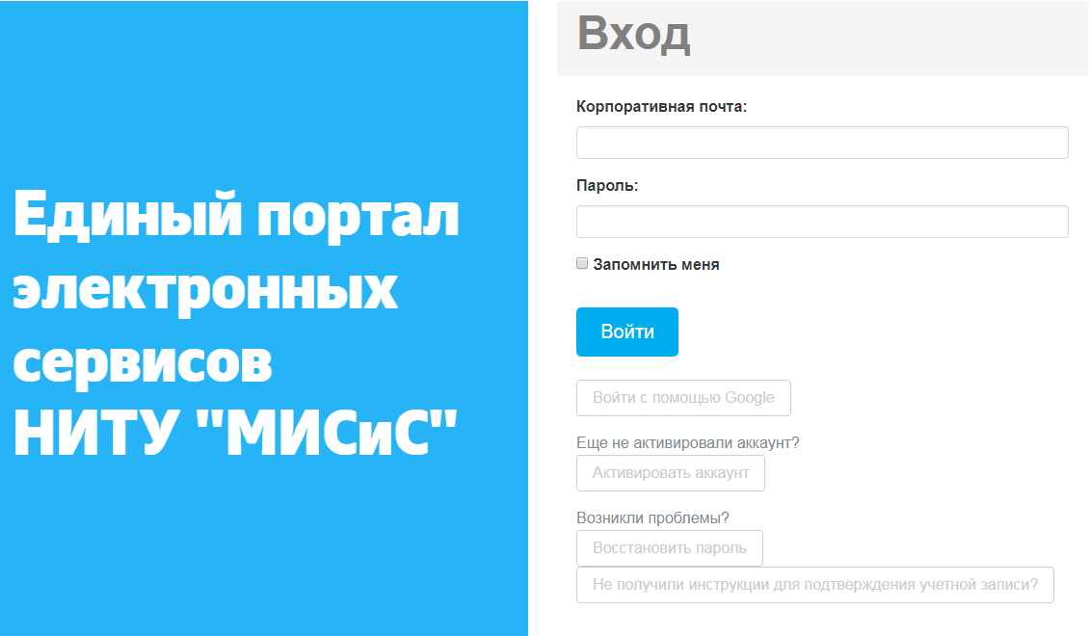
Личный кабинет студента/преподавателя
Личный кабинет - онлайн-пространство, доступное каждому обучающемуся и сотруднику
НИТУ «МИСиС»
Вход осуществляется с любой страницы сайта misis.ru
Национальный исследовательский
технологический университет

Slide 11

Личный кабинет студента/преподавателя
Заказ справок
Единое Wi-fi пространство
LMS Canvas
Персонифицированное расписание
Электронная зачетка
Бланки заявлений
Google G Suite
Оплата проживания в общежитии
Национальный исследовательский
технологический университет
11

Slide 12
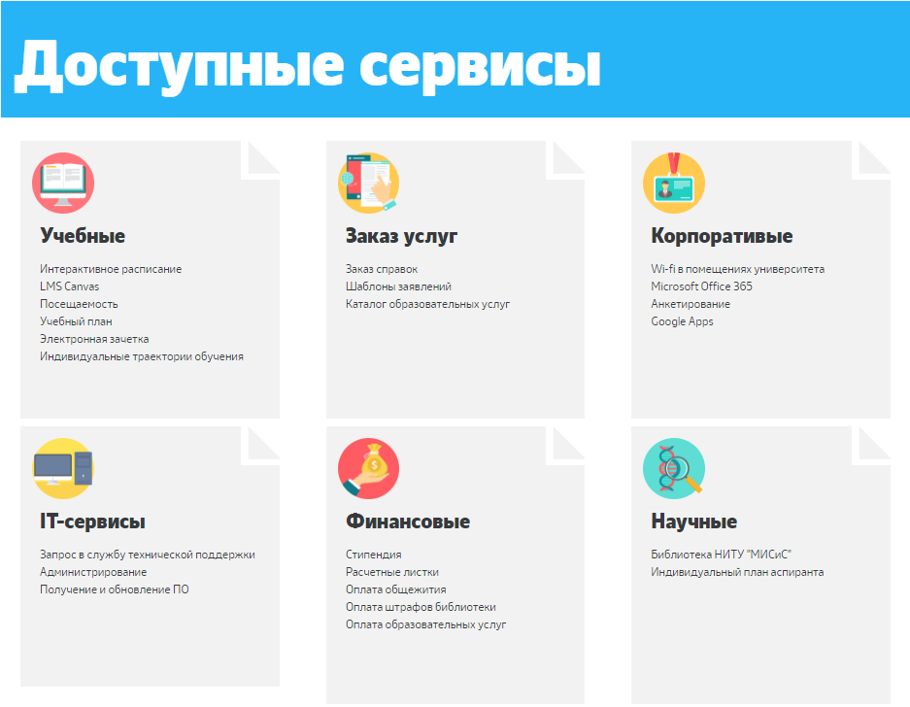
ЗАРЕГЕСТРИРОВАЛОСЬ
12 979
человек
За год новых
пользователей
4 500
Пользователей
LMS Canvas
4 252
Единый логин и пароль:
Личный кабинет; Wi-Fi – LMS Canvas – Корпоративная почта – Office 365
– Сервисы Google – OpenVPN (для всех видов устройств)

Slide 13

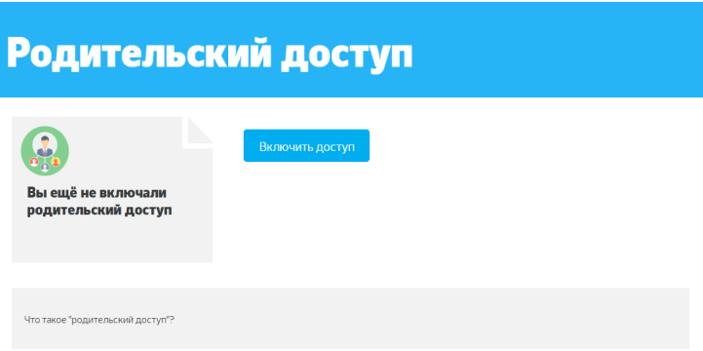
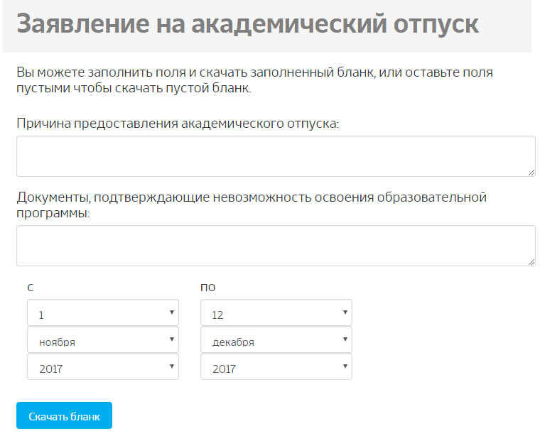
Онлайн-сервисы в личном кабинете студента
Персонифицированное –расписание занятий
Успеваемость
Учебные планы
Электронная библиотека
Корпоративная почта
Сведения о данных в «реестр студентов» Мосметро в реальном времени
Автоматические сведения о выпущенных приказах на корпоративную почту
Доступ к W-iFi
Доступ к LMS Canvas
Оплата общежития
Заказ всех видов справок и выписок из приказов
Печать заполненных заявлений
Родительский доступ к личному кабинету

Slide 14
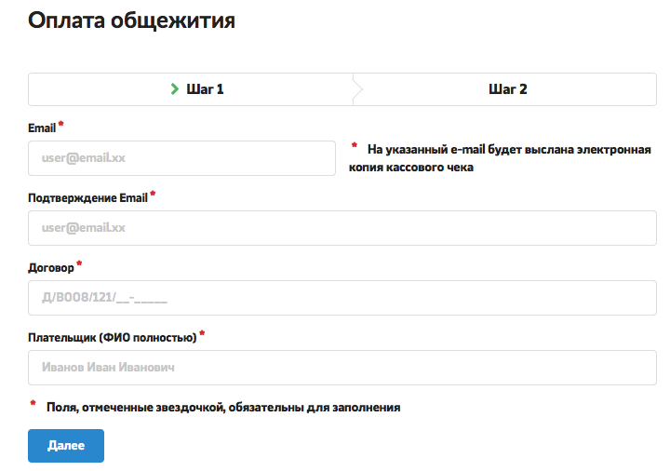

Платежная система
Позволяет оплачивать доступные в информационной системе услуги в режиме онлайн
Национальный исследовательский
технологический университет
14

Slide 15
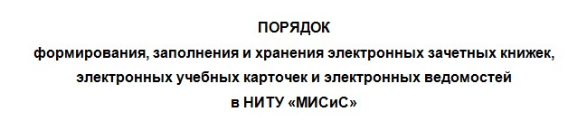
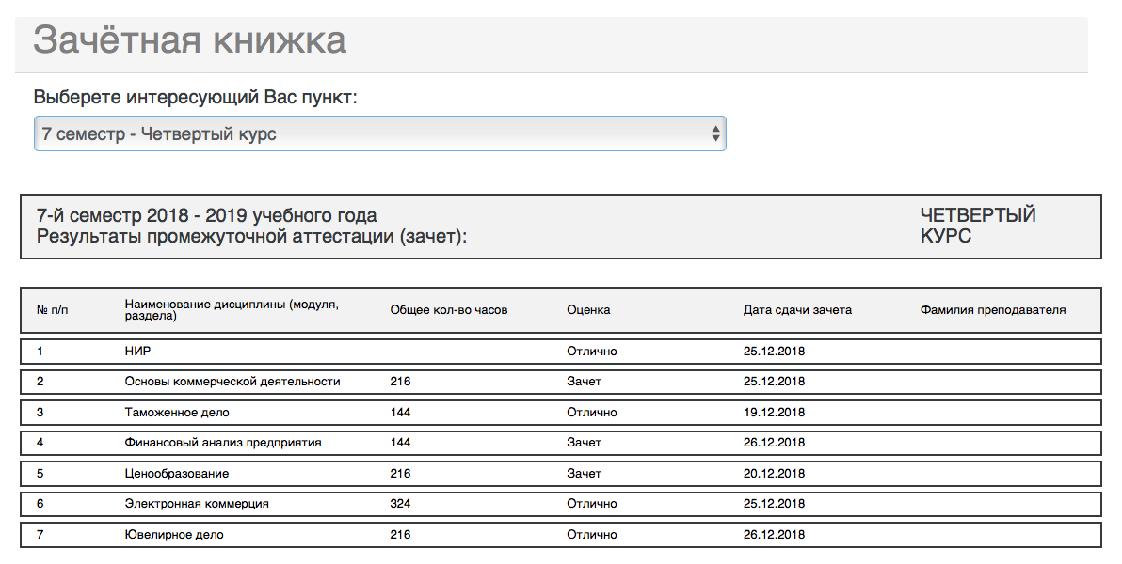
Электронная зачетная книжка
В 2018 году НИТУ «МИСиС» отказался от бумажных зачетных книжек для студентов первого курса
Национальный исследовательский
технологический университет

Slide 16
Среднее число просмотров в день:
Сайт НИТУ «МИСиС» - 16 000
LMS Canvas – 5 800
Личный кабинет – 1 000
Синергия
2016 год – старт
Национальный исследовательский
технологический университет

Slide 17
Среднее время просмотров в день:
Сайт НИТУ «МИСиС» - 4 часа
LMS Canvas – 8 часов
Личный кабинет – 5 часов
Синергия
2018 год – > 20 сервисов
в личном кабинете
Национальный исследовательский
технологический университет
*Данные с Яндекс метрика

Slide 18
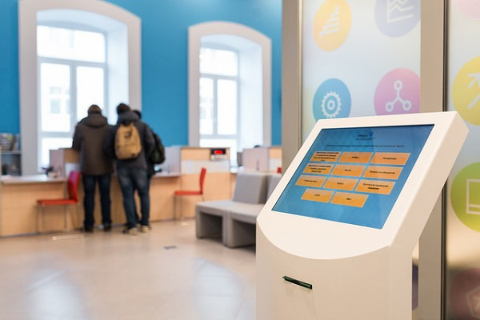

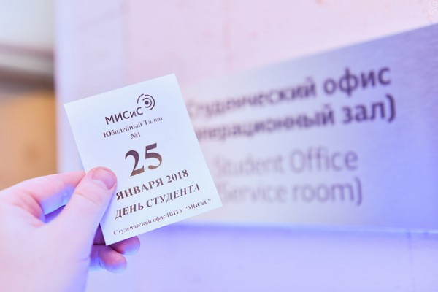
Единое место для студентов по всем вопросам
Национальный исследовательский
технологический университет

Slide 19


Победители конкурса 1С:Проект года 2017
Внедрение прикладного решения "1С:УНИВЕРСИТЕТ ПРОФ" для создания комплексной автоматизированной информационной системы НИТУ «МИСиС»
Национальный исследовательский
технологический университет

Slide 20
Спасибо за внимание
Thank you for attention
Федеральное государственное
автономное образовательное учреждение
высшего профессионального образования
Национальный исследовательский технологический университет «МИСиС»
Электронная почта: lyapindg@edu.misis.ru
Телефон:
+7 499 7000306 добавочный 57252
Москва, Ленинский проспект, дом 4
тел.: +7 (495) 955-00-32
факс +7 (499) 236-21-05
e-mail: kancela@misis.ru
www.misis.ru

